Slide 1

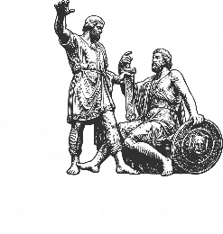







Цифровой сервис профориентационной навигации как инструмент комплексной оценки образовательных результатов и профильного самоопределения девятиклассников.
Негодина Елена Владимировна,
заместитель директора по методической работе
МАОУ гимназия № 6 г. Томска

Slide 2



Проблема и вызовы
Противоречия профильного отбора
Мнение/давление родителей
Смена профиля в 10 классе
Слабое представление о связи профиля и профессии
Выбор профиля за компанию
Стихийность выбора выпускников;
высокая миграция учащихся между профилями в 10 классе; неопределенность в выборе будущей профессии
Гимназии нужен инструмент доказательного управления

Slide 3

Сетевое партнерство: Школа — ВУЗ
Инициатива гимназии № 6 → Технологический ответ ТГПУ
Экспертная валидация методик учеными университета
Синергия практики и академической науки
Научно-образовательный центр цифровой дидактики и искусственного интеллекта в образовании (НОЦ ЦДИИО) ТГПУ

Slide 4
Цифровой сервис профориентационной навигации
Конструктор Индивидуального образовательного маршрута
Выявляет таланты, склонности , способности 9-классников;
Объединяет психологические тесты и алгоритмы подбора профиля и планирование образовательной карьеры.
3 ключевых компонента системы
Комплексная диагностика: Оценка профессиональных интересов (методика Соломина) и определение доминирующих типов мышления (тест Гарднера).
ИИ-ассистент: Автоматический анализ результатов, подбор профилей для 10–11 классов и генерация черновика образовательного маршрута.
Региональный навигатор: Интерактивный каталог программ вузов и колледжей Томска (ТГУ, ТПУ, СибГМУ и др.) с умной фильтрацией под конкретного ученика.

Slide 5
Научно-методическая рамка инновации
Самоопределение как интегративный личностный результат.
Оценка не прошлого, а прогнозирование будущего
Место сервиса в организационно-методической модели комплексной оценки образовательных результатов
ПРЕДМЕТНЫЕ + МЕТАПРЕДМЕТНЫЕ + ЛИЧНОСТНЫЕ РЕЗУЛЬТАТЫ
= ПРОФИЛЬНОЕ САМООПРЕДЕЛЕНИЕ
Комплексная оценка образовательных результатов рассматривается ни как контроль знаний, а как навигатор для выбора профиля обучения и самоопределения

Slide 6
Цифровой сервис профориентационной навигации
Конструктор Индивидуального образовательного маршрута
Расположение: сервер гимназии
Доступ: администратор, тьютор, ученики
Вход только по логину и паролю
https://gym6-class.ru/profi/

Slide 7
Архитектура Конструктора ИОМ
Краткое описание 6 элементов-шагов
Шаг 1. Анкета «Моя профессия» (И. Л. Соломин) - 50 утверждений в двух блоках: «Я хочу» (профессиональные интересы) и «Я могу» (профессиональные способности).
Методика Соломина оценивает не только желаемый предмет труда, но и комфортный для человека характер деятельности (исполнительский или творческий).
Шаг 2. Тест множественного интеллекта Г. Гарднера - 70 утверждений о типах мышления и восприятии мира. Профориентация по этой методике строится на поиске той сферы, где у человека сильнее всего развит определенный тип восприятия информации.
Шаг 3. Графики и таблицы на основании данных тестирования.
Шаг 4. На основе результатов диагностик ученика ИИ-ассистент подбирает наиболее подходящий профиль или несколько профилей обучения в 10 - 11 классе с пояснениями выбора.
Шаг 5 Конструирование индивидуального образовательного маршрута ученик может самостоятельно или совместно с тьютором (25-30 минут). Ученик оценивает свои приоритеты, цели, используя слайд-бары. ИИ формирует черновик индивидуального образовательного маршрута, тьютор корректирует.
Шаг 6. Каталог программ вузов и СПО г. Томска знакомит с ключевыми направлениями подготовки 2026 года: ТГУ, ТПУ, ТГПУ, ТУСУР, СибГМУ, ТГПК и др. Фильтр по профилю подсвечивает программы, подходящие под результат диагностики конкретного ученика. Возможна также персональная подборка от ИИ-ассистента (подбор образовательных программ в Томских вузах).

Slide 8
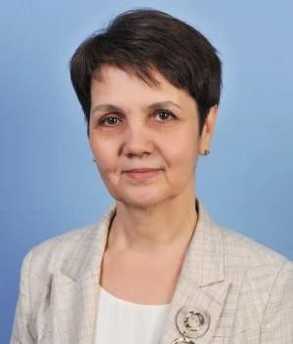


Негодина елена владимировна
Заместитель директора по методической работе МАОУ гимназия № 6 г. Томска

